Slide 1
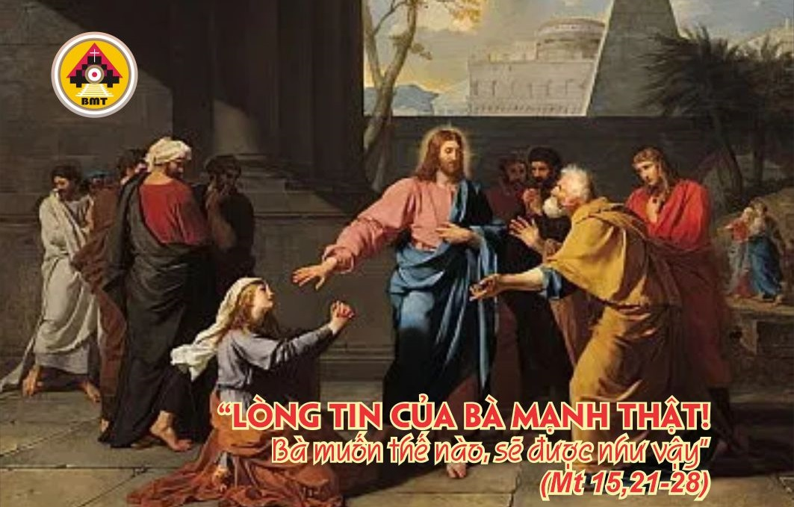

THỨ TƯ TUẦN XVIII THƯỜNG NIÊN A

Slide 2
Ca Nhập Lễ
Ôi Thiên Chúa, xin Chúa vui lòng giải thoát tôi, Lạy Chúa, xin Ngài hãy mau mau giúp đỡ tôi. Chúa là Đấng giúp đỡ và giải thoát tôi; Ôi lạy Chúa, xin Ngài chớ nên chậm trễ.

Slide 3

Bài Đọc 1: Gr 31, 1-7
“Ta đã yêu ngươi bằng mối tình muôn thuở”.
Trích sách Tiên tri Giêrêmia.

Slide 4
Đáp Ca
Gr 31, 10. 11-12ab. 13
Đáp: Chúa sẽ gìn giữ chúng ta như mục tử chăn dắt đoàn chiên mình (c. 10d).

Slide 5
Alleluia: 1 Sm 3, 9
Alleluia-alleluia: – Lạy Chúa, xin hãy phán, vì tôi tớ Chúa đang lắng tai nghe; Chúa có lời ban sự sống đời đời. – Alleluia.

Slide 6
Phúc Âm: Mt 15, 21-28

Slide 7


Slide 8

DÂNG LỄ

Slide 9
CA HIỆP LỄ
Lạy Chúa, xin ban cho chúng tôi bánh bởi trời, có đủ mọi mùi thơm ngon và mọi hương vị ngọt ngào.

Slide 10
THỨ TƯ TUẦN XVIII THƯỜNG NIÊN A

